Slide 1
PROYECTO INTEGRADOR I · SISTEMAS SOFTWARE
PichangaApp
Plataforma web de reserva de canchas deportivas y organización de pichangas
Marizza (líder/backend) · Segundo T. (backend) · Juan F. (frontend) · Erick (frontend) · Jairo S. (calidad/documentación)
16 semanas · Presupuesto S/ 30,000 · Java + Spring Boot · React · SQL Server

Slide 2
AGENDA
¿Qué veremos hoy?
El problema de la coordinación deportiva amateur
PichangaApp: la solución marketplace
Análisis del contexto y modelo de negocio (Canvas)
Tres alternativas de solución (≥50 % Java)
Arquitectura y diseño (BPMN, ER, clases)
Prototipo funcional y alcance cubierto
Presupuesto, cronograma y equipo
2

Slide 3
CONTEXTO
El problema: coordinación artesanal
• Parrilla de horarios en cuadernos o hojas de cálculo
• Sin visibilidad de la ocupación real
• Dificultad para calcular ingresos y tomar decisiones
• Huecos vacíos que no se llenan
• Información dispersa: WhatsApp, llamadas y Facebook
• Horas para confirmar un horario libre
• Dobles reservas y conflictos frecuentes
• Sin garantía de que el horario siga disponible
Para los jugadores
Para los propietarios de canchas
El fútbol es el deporte más practicado en el Perú, pero su organización sigue siendo manual.
3

Slide 4
LA SOLUCIÓN
PichangaApp
Marketplace web que centraliza la búsqueda, reserva y pago de canchas, y la organización de pichangas.
Filtros por distrito, superficie, horario, precio y valoración.
Yape, Plin, Mercado Pago y PayPal con confirmación automática.
Publica partidos, únete y controla los cupos.
Horarios, reservas, ingresos y reportes exportables.
Búsqueda inteligente
Pagos digitales
Pichangas con cupos
Panel del propietario
Beneficio: reservar en pocos pasos con información en tiempo real, pagos integrados y menos conflictos de doble reserva.
4

Slide 5
ANÁLISIS DEL CONTEXTO
Visión, misión, estrategias y planes
VISIÓN
MISIÓN
Ser la plataforma líder en reservas de canchas deportivas en el Perú, optimizando la experiencia deportiva.
Brindar una plataforma confiable, accesible y segura para gestionar reservas, optimizar tiempos y pagar en línea.
• Facilidad de uso: reserva en ≤ 3 pasos
• Disponibilidad en tiempo real
• Digitalización de pagos
• Interacción con pichangas
• Beneficio para propietarios
• Experiencia del usuario (notificaciones, historial)
Corto plazo (S1–S8):
Primera versión web con registro, búsqueda, reservas y pagos
Mediano plazo (S9–S16):
Más canchas y funciones avanzadas de pichangas
Largo plazo:
Expansión a otras ciudades del Perú
Estrategias (Tabla 5)
Planes (Tabla 6)
5

Slide 6
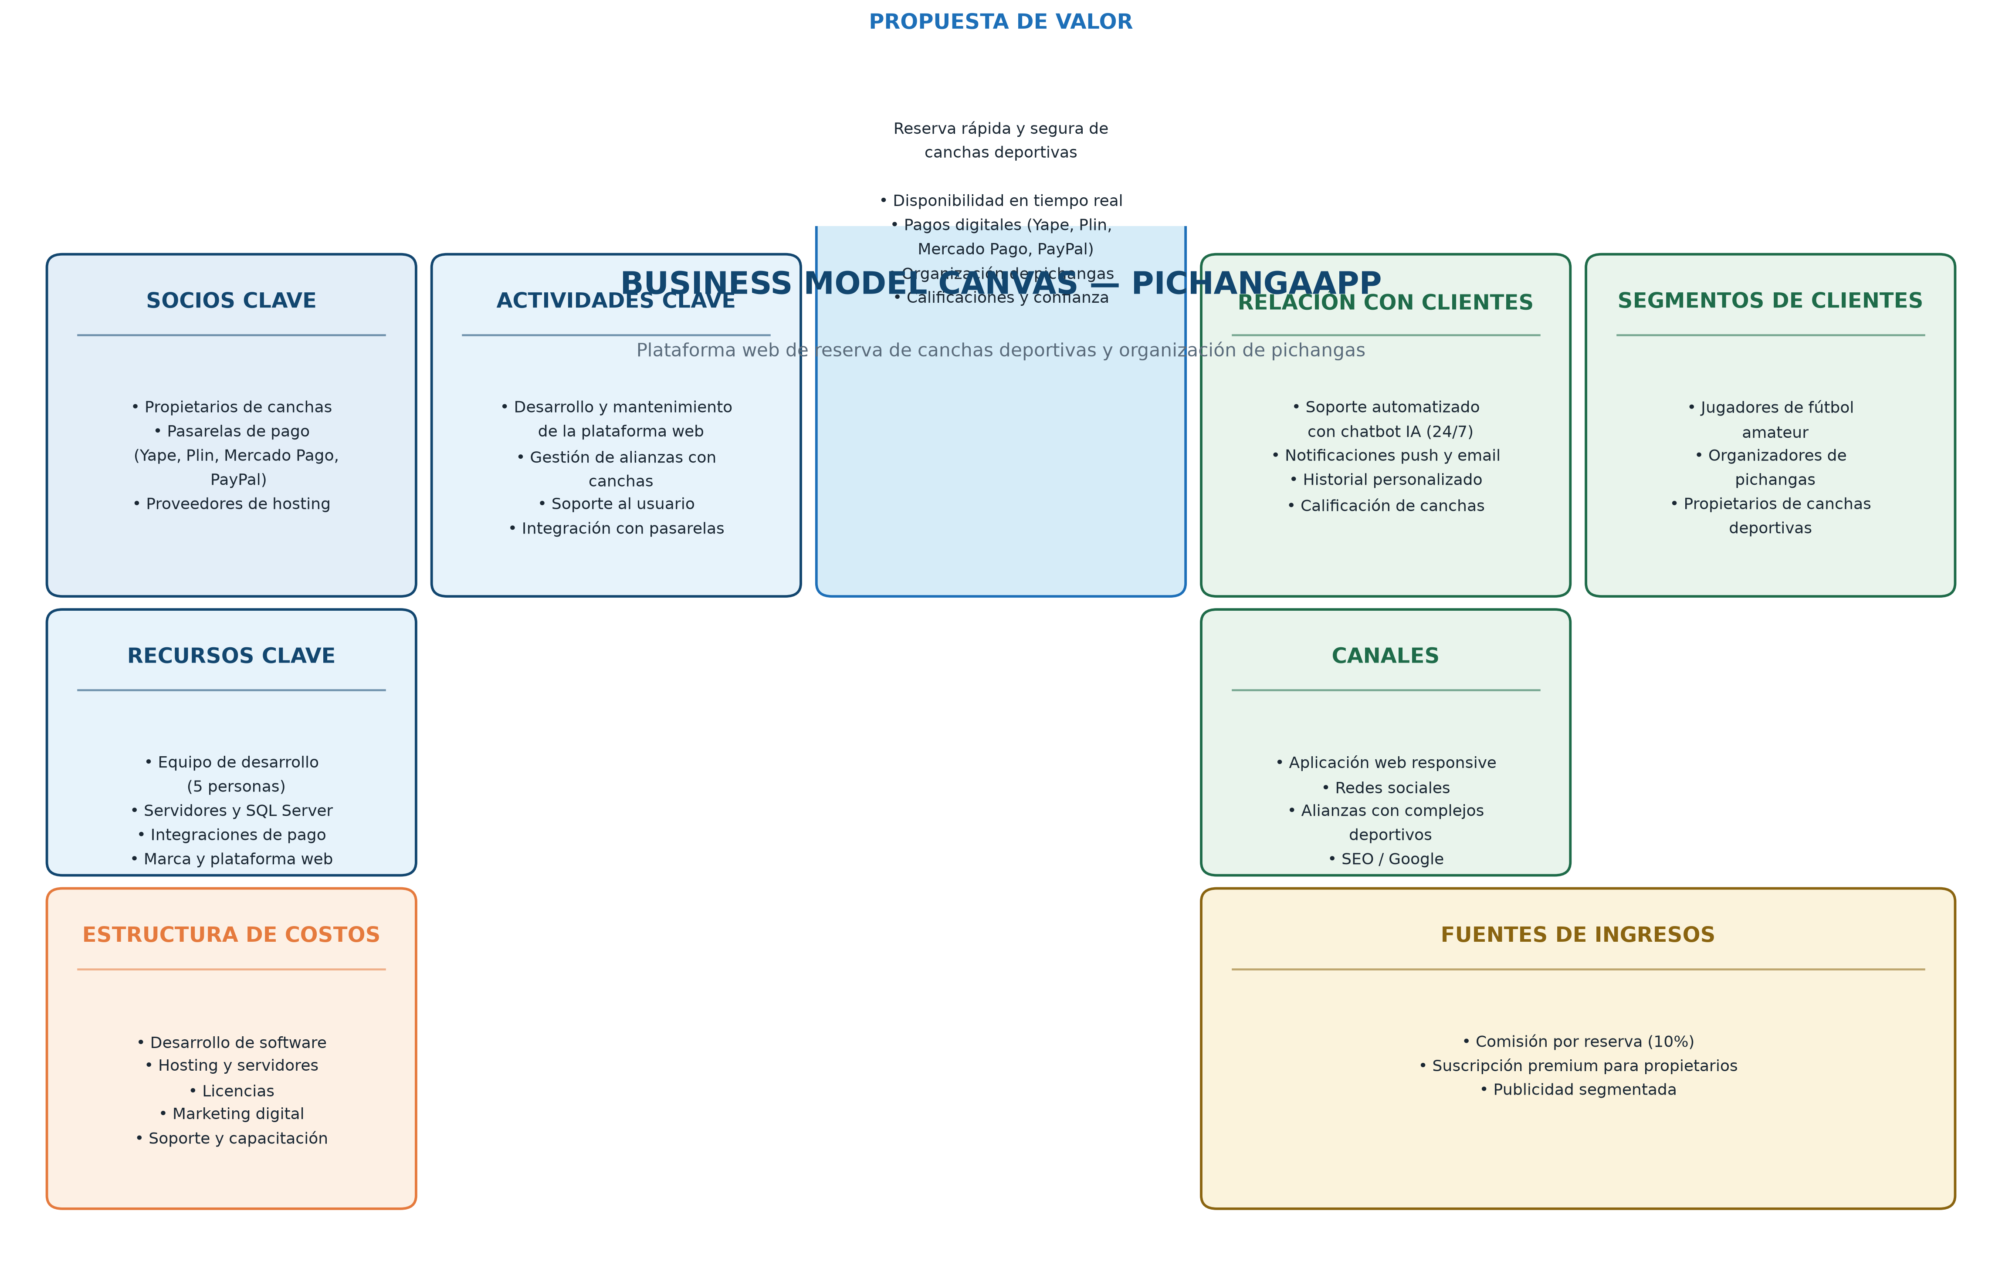
MODELO DE NEGOCIO
Business Model Canvas
6

Slide 7
ALTERNATIVAS
Tres soluciones con ≥50 % de código en Java
100 % Java
S/ 20,000 – 24,000
12–14 semanas
Descartada: menos interactiva
≈50 % Java (backend 100 %)
S/ 24,000 – 28,000
14–16 semanas
SELECCIONADA
100 % Java
S/ 45,000 – 55,000
20–22 semanas
Descartada: sobre presupuesto
ALT 1 · Web Java (Spring MVC + Thymeleaf)
ALT 2 · Web + API (Spring Boot) ★
ALT 3 · Android nativo en Java
Las 3 alternativas cumplen el requisito de la rúbrica (≥50 % Java). Se seleccionó la Alternativa 2 porque ajusta presupuesto y plazo, y su API Java es reutilizable por futuras apps móviles.
7

Slide 8
DISEÑO
Arquitectura en tres capas
Frontend
Backend API REST
Base de datos
React + TypeScript
Java · Spring Boot · JWT · BCrypt
SQL Server · Hibernate
Modelo: entidades JPA + repositorios Spring Data
Vista: controladores REST
Plantilla: componentes React en el navegador
UsuarioDAO · CanchaDAO · ReservaDAO
PagoDAO · PichangaDAO
Cada DAO extiende JpaRepository (Spring Data)
Patrón MTV
Patrón DAO
8

Slide 9
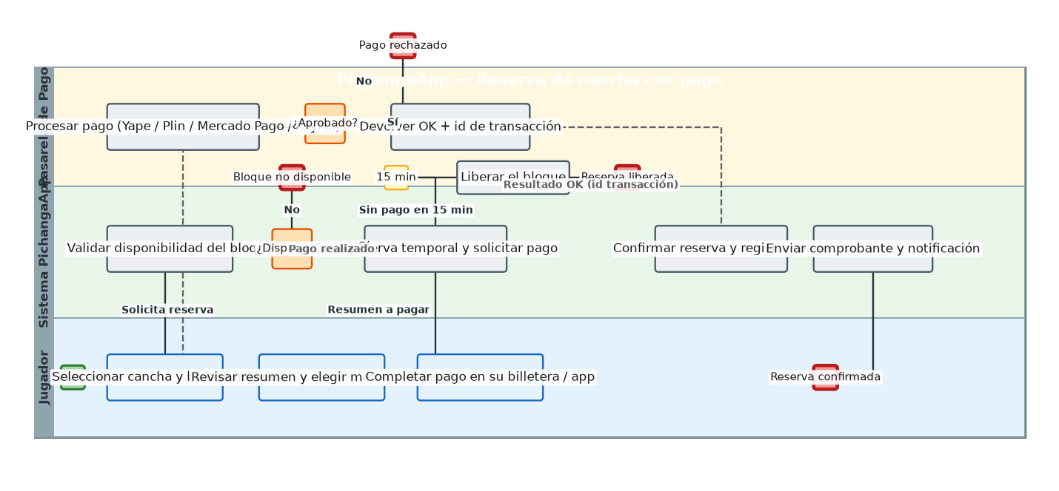
PROCESOS BPMN 2.0
P04 · Reserva de cancha con pago
9

Slide 10
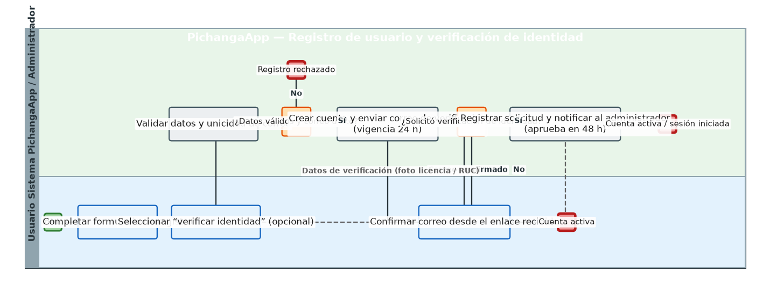
PROCESOS BPMN 2.0
P01 · Registro y verificación de identidad
10

Slide 11
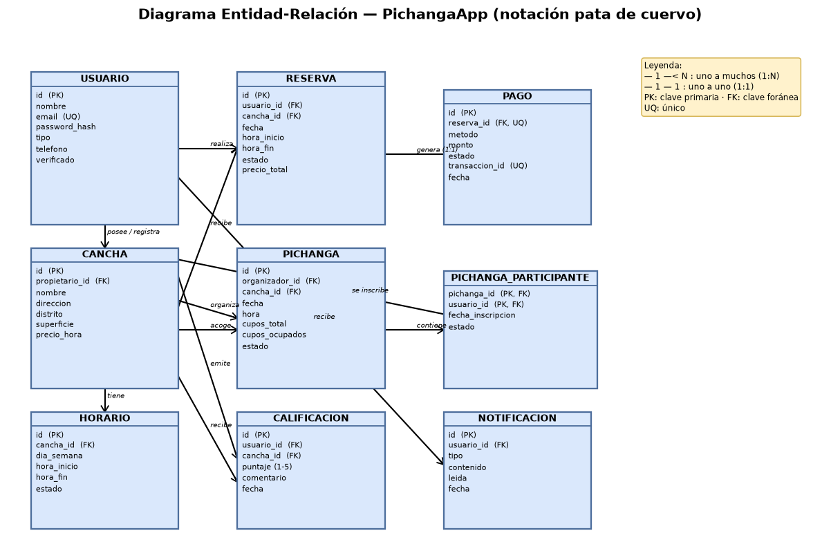
MODELO DE DATOS
Diagrama Entidad-Relación
9 entidades principales:
• usuario · cancha · horario
• reserva · pago · pichanga
• pichanga_participante
• calificación · notificación
Notación pata de cuervo (1:N, 1:1 y N:M por tabla puente).
Soporta RF04, RF05 y RF07.
11

Slide 12
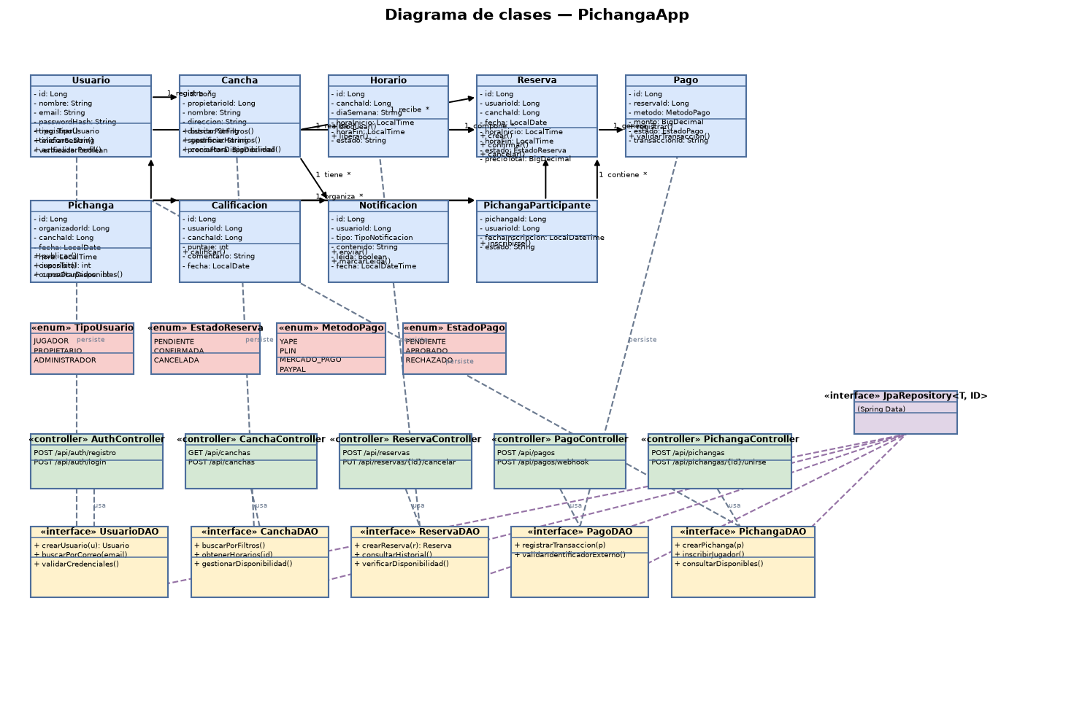
DISEÑO DE LA SOLUCIÓN
Diagrama de clases
Entidades del dominio
Enumerados (tipo, estados, métodos)
Interfaces DAO → JpaRepository
Controladores REST
Multiplicidades 1 y * en las asociaciones.
Aplica los patrones MTV y DAO.
12

Slide 13
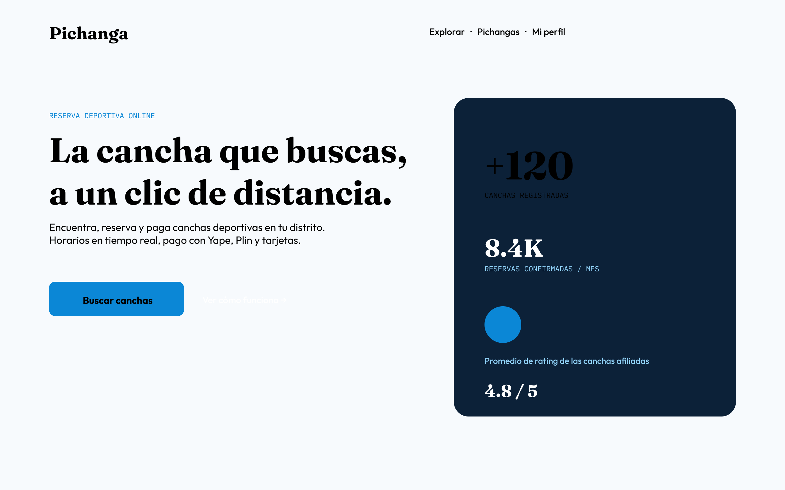
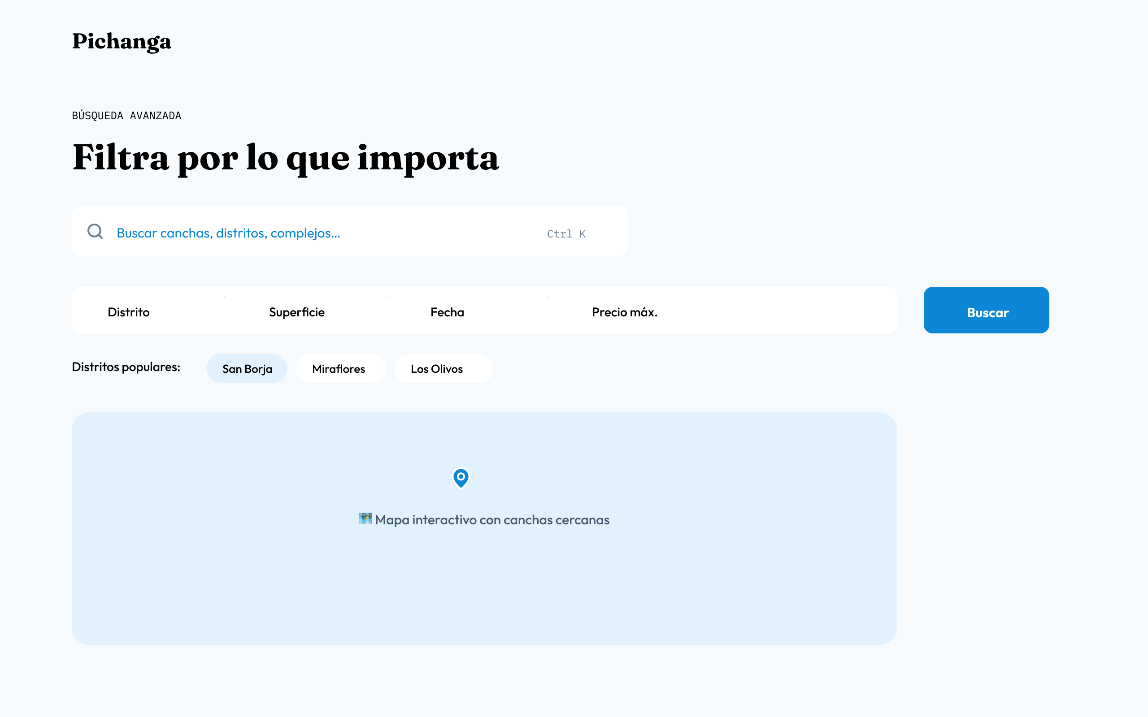
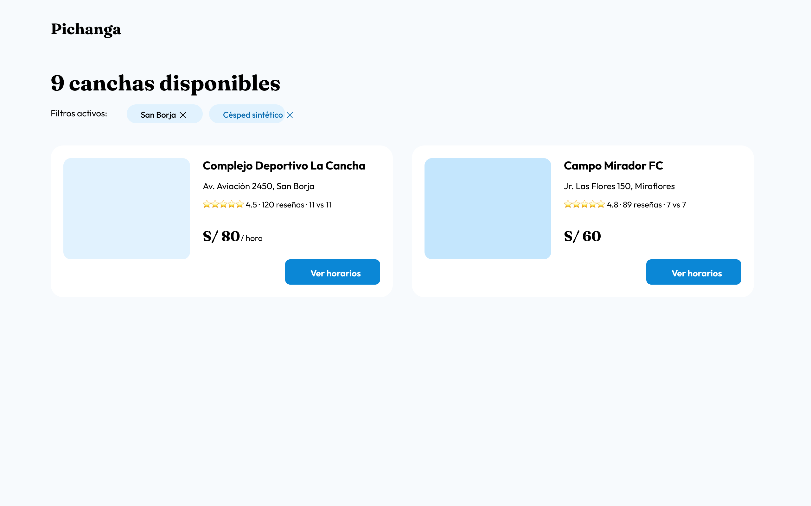
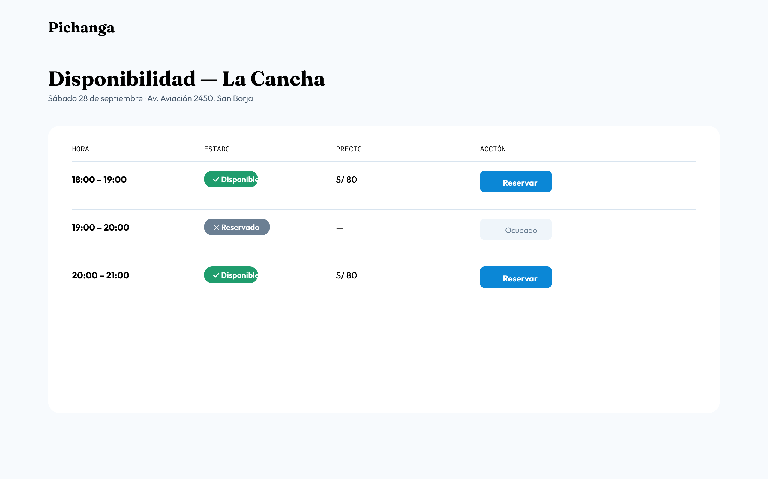
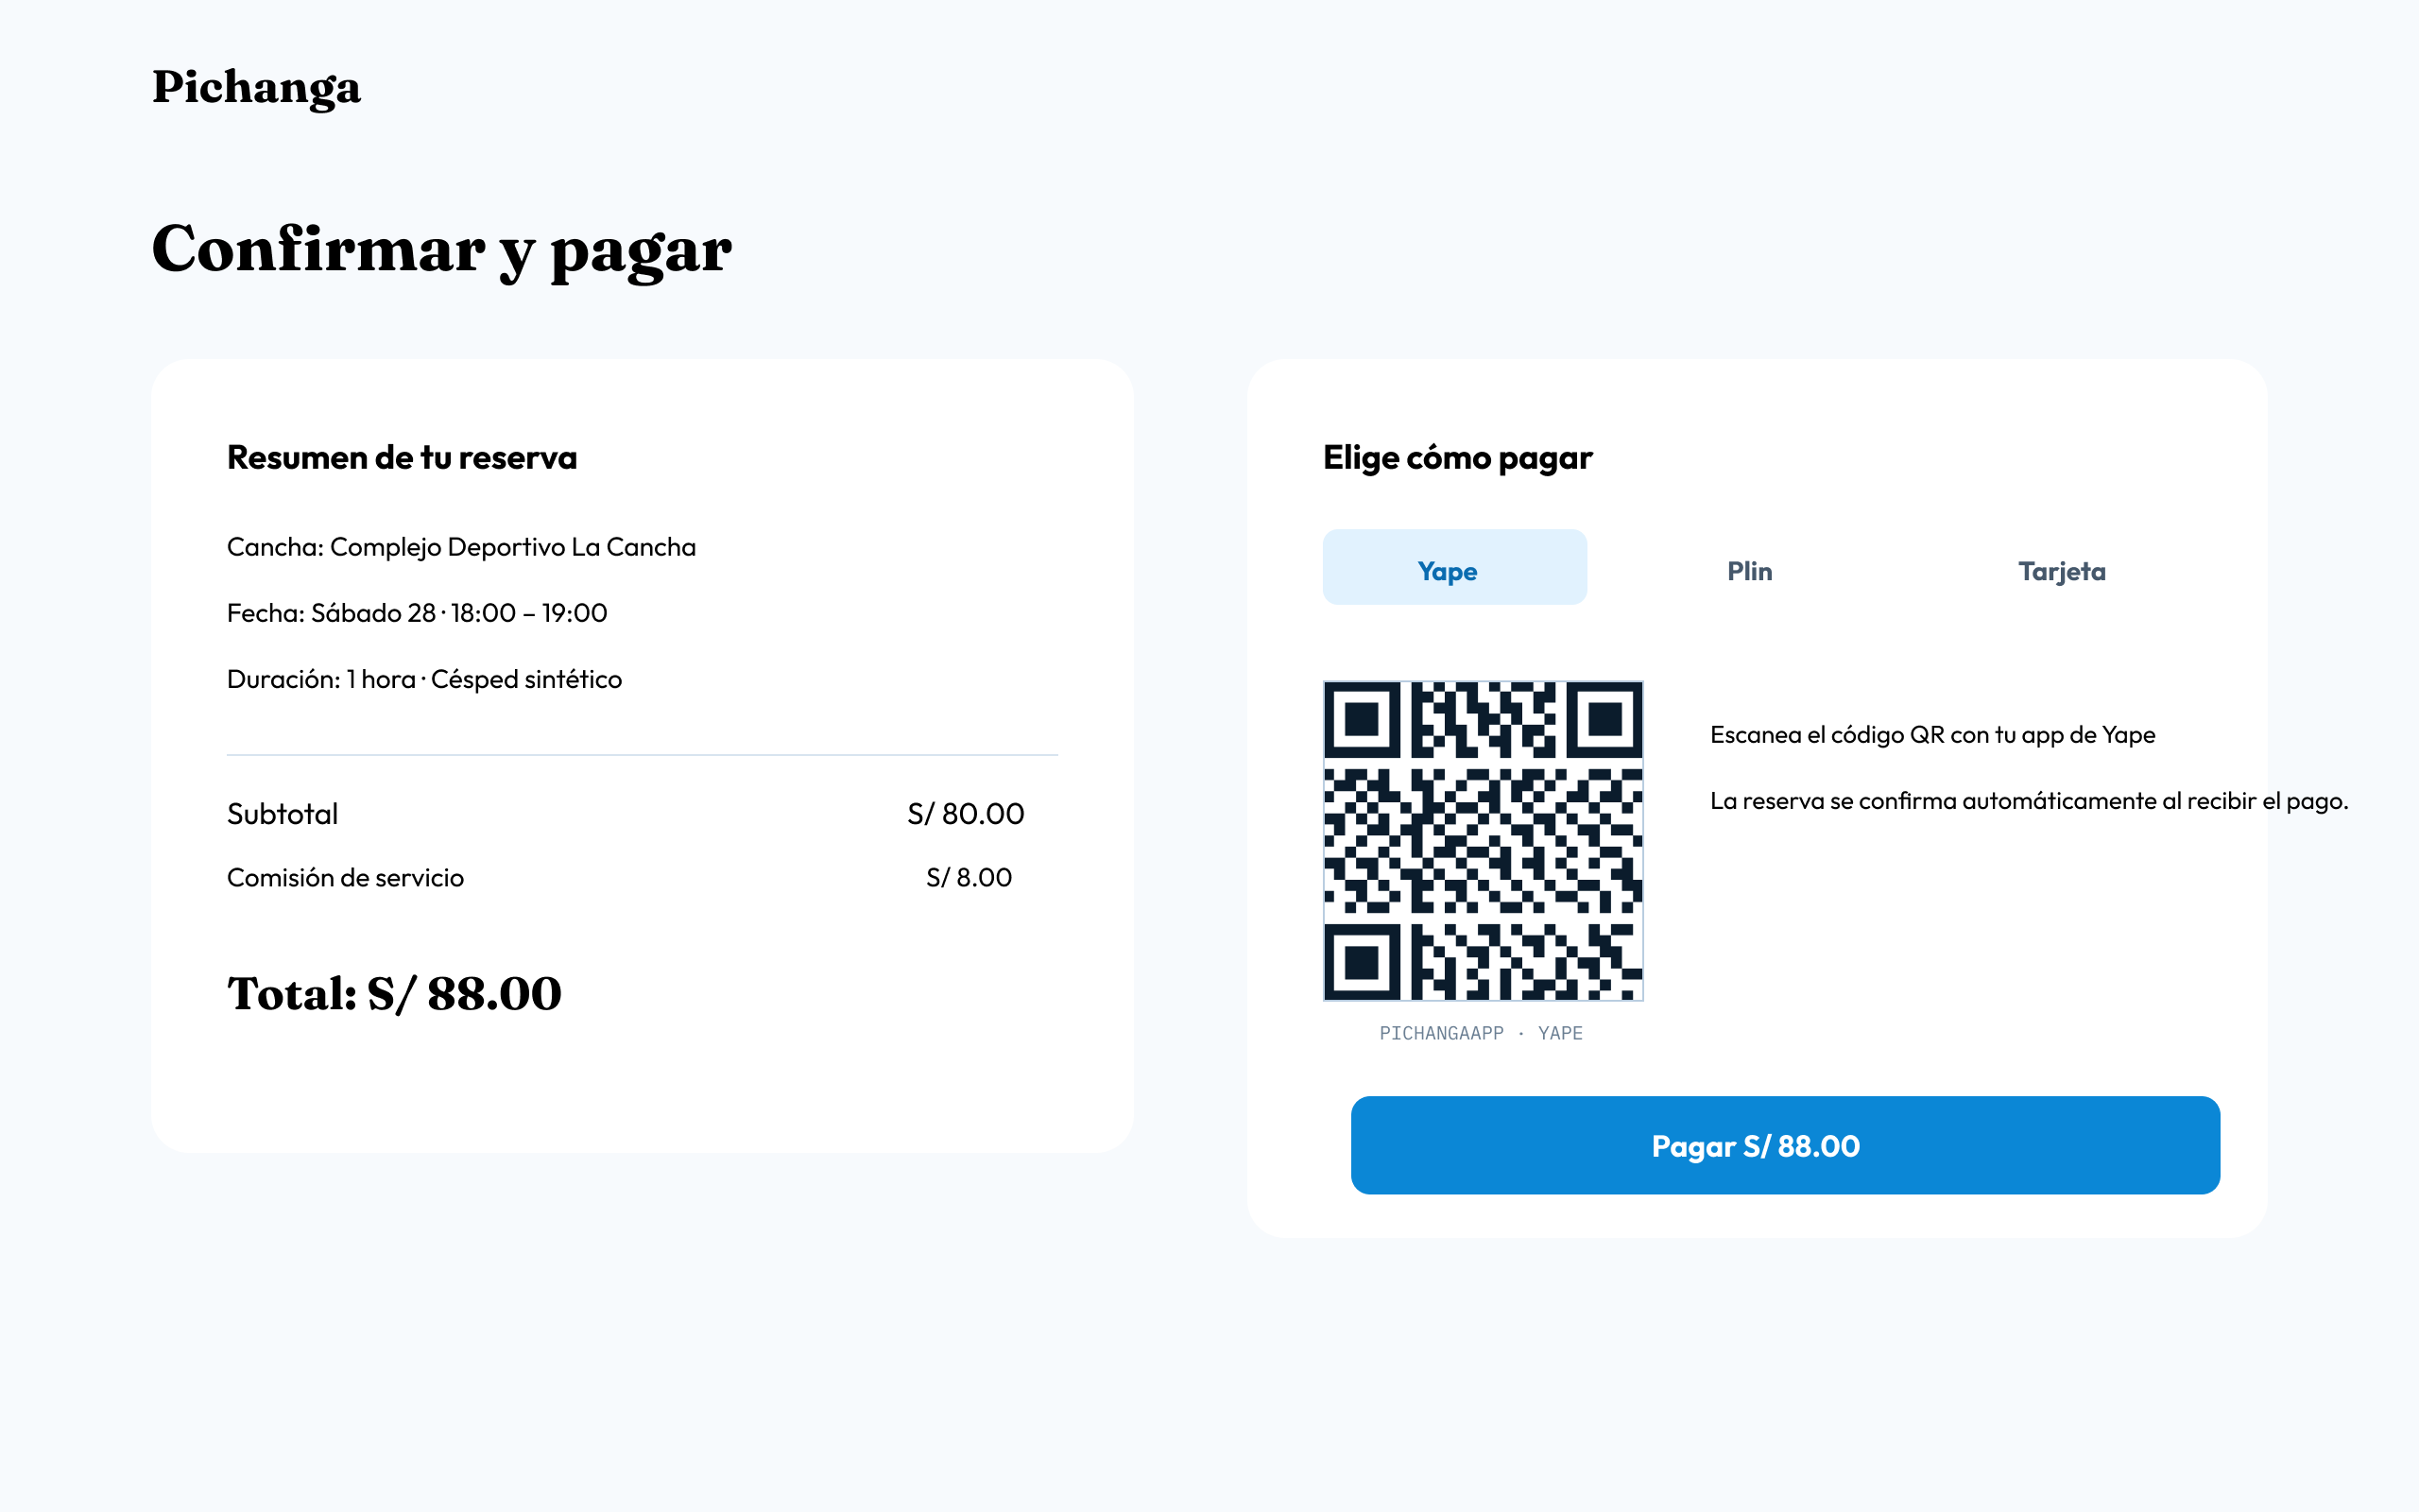
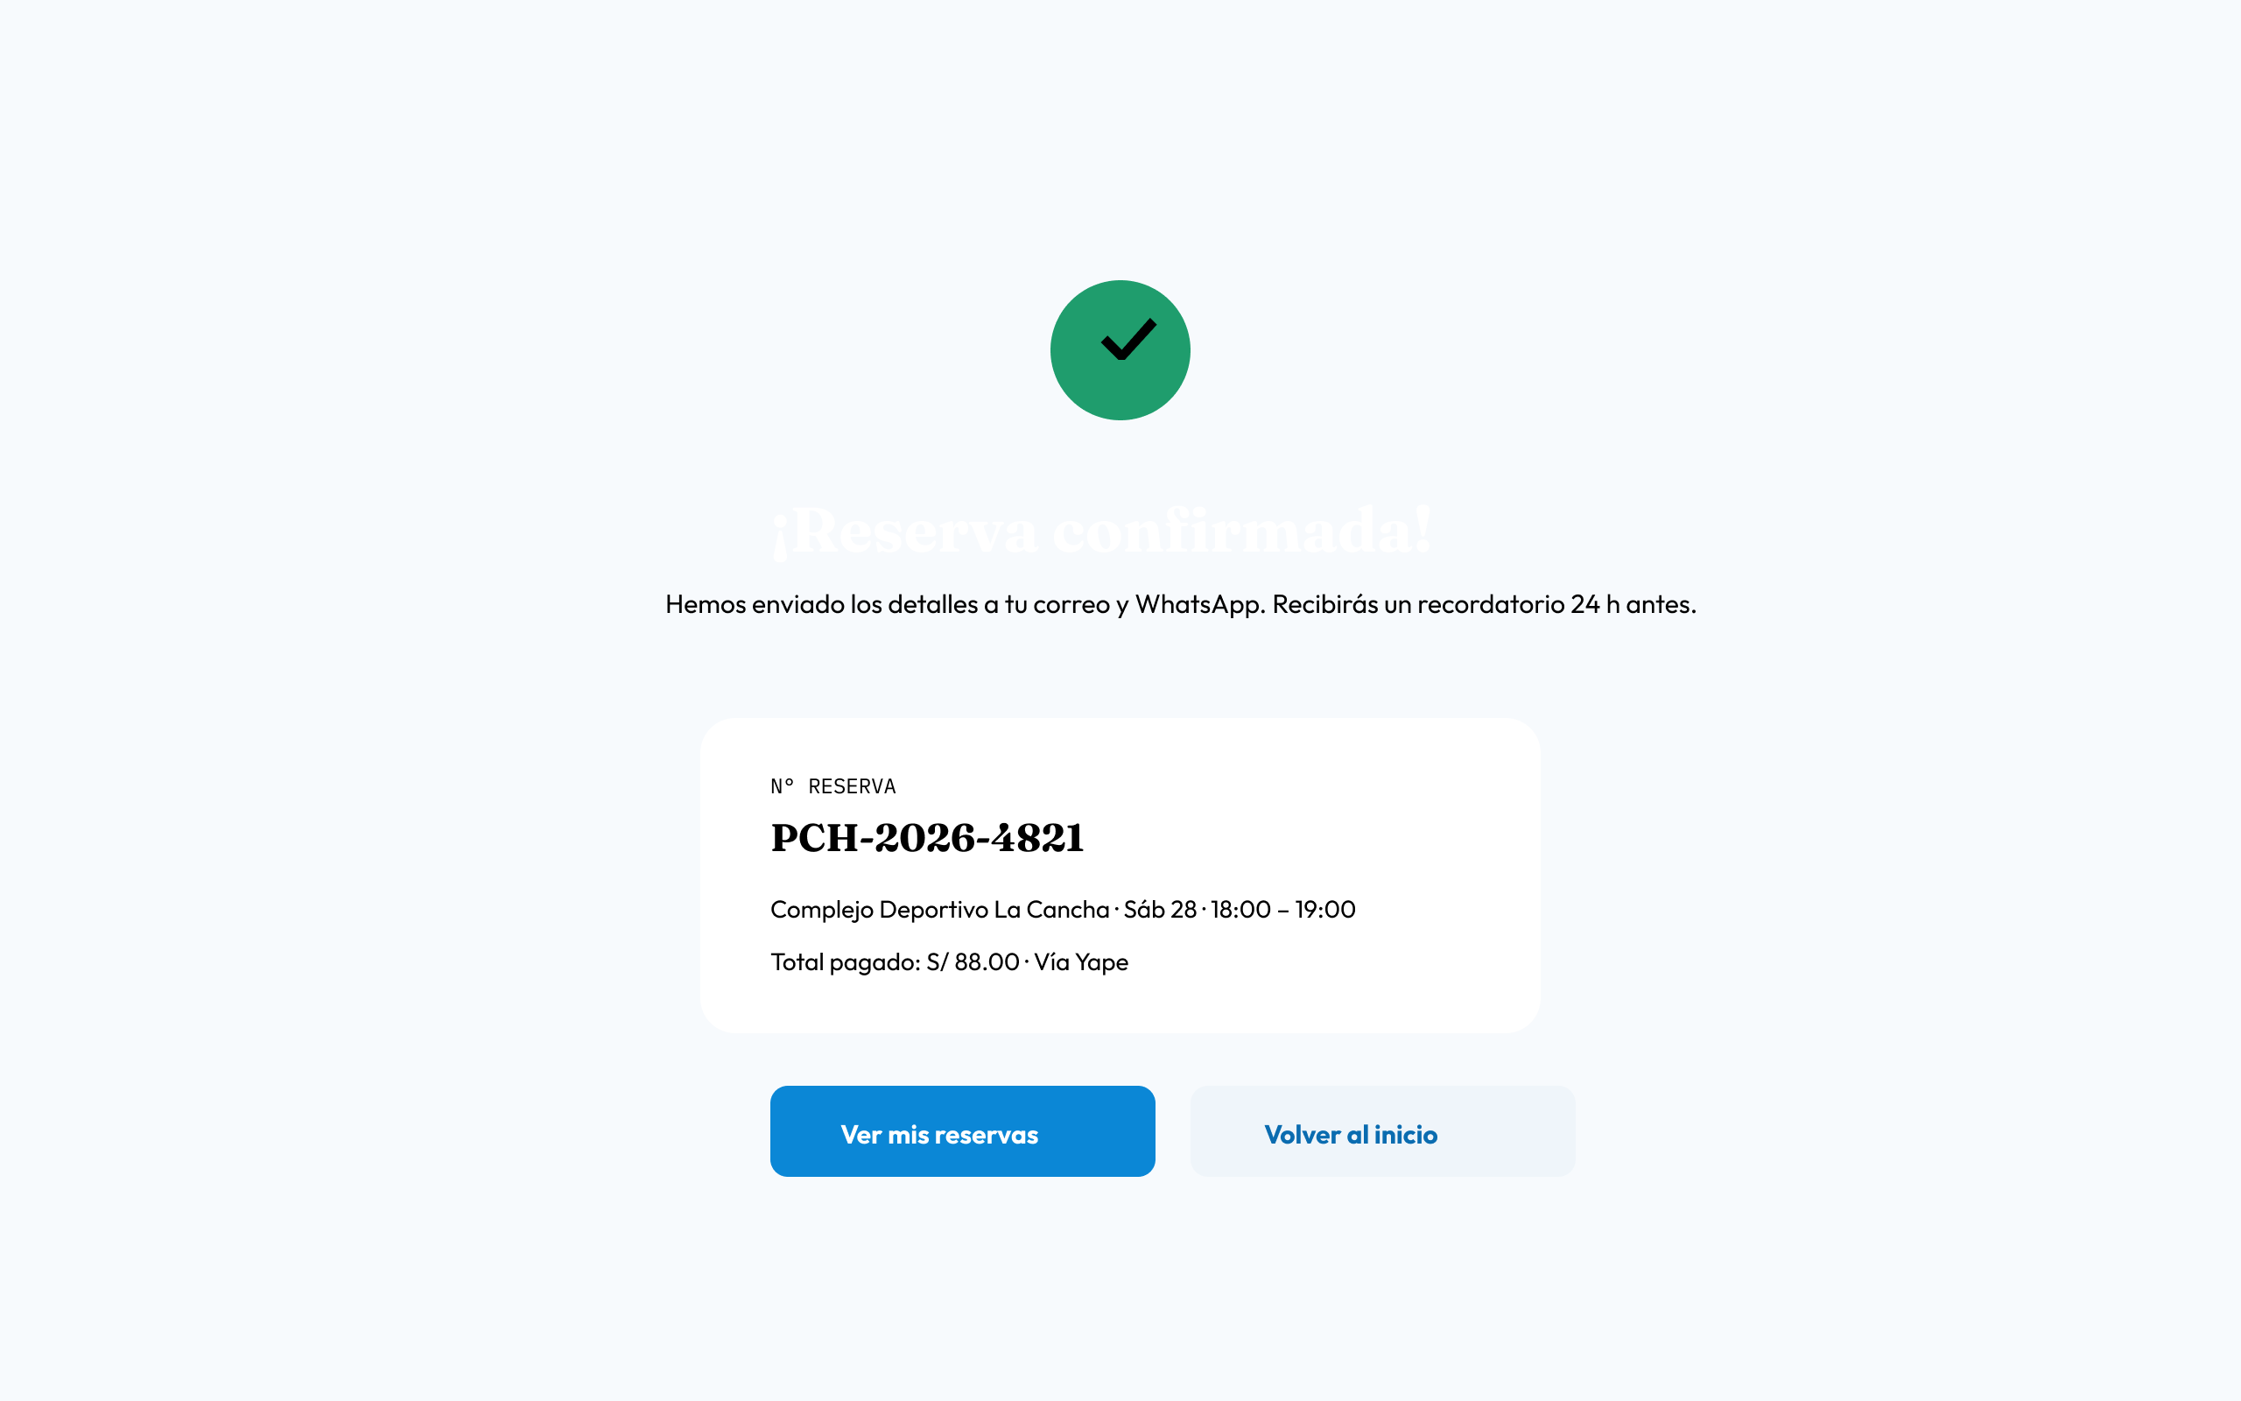
PROTOTIPO
Prototipo 3 (definitivo) — flujo de reserva y pago
Home · Búsqueda · Resultados · Horarios · Pago (QR Yape/Plin) · Confirmación
13

Slide 14
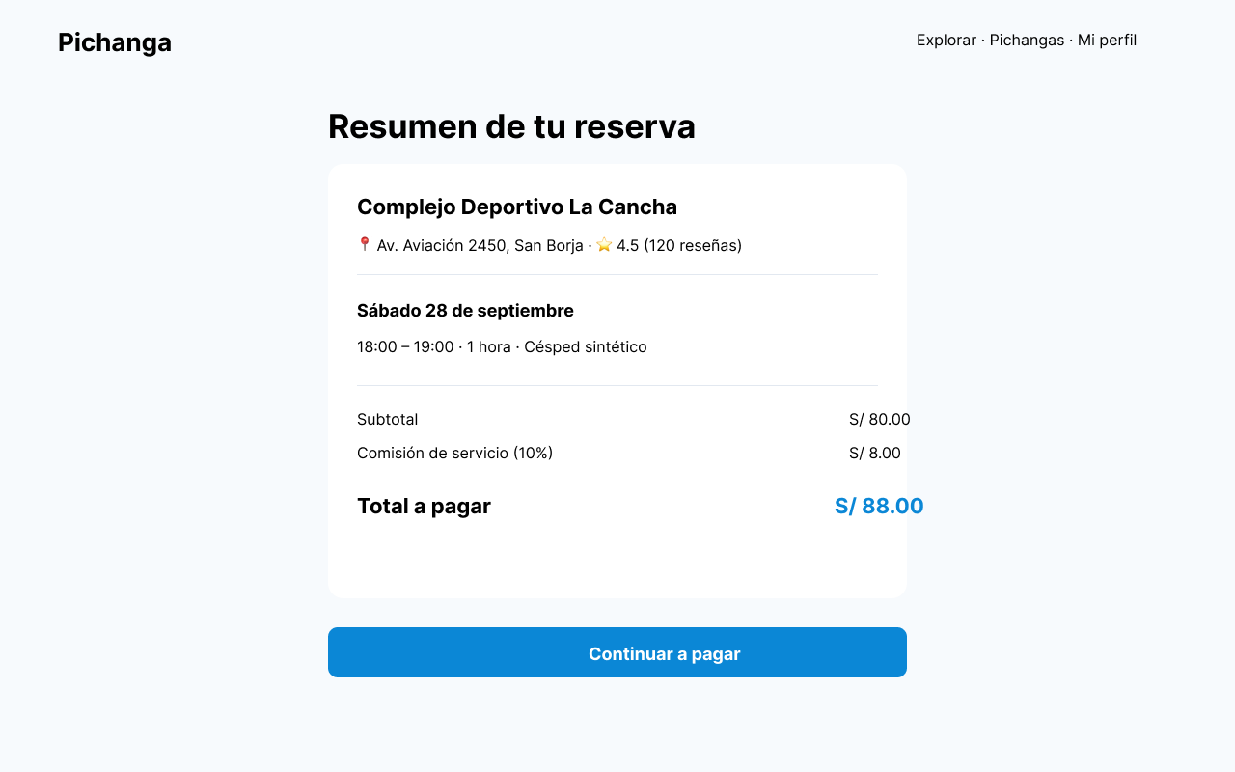
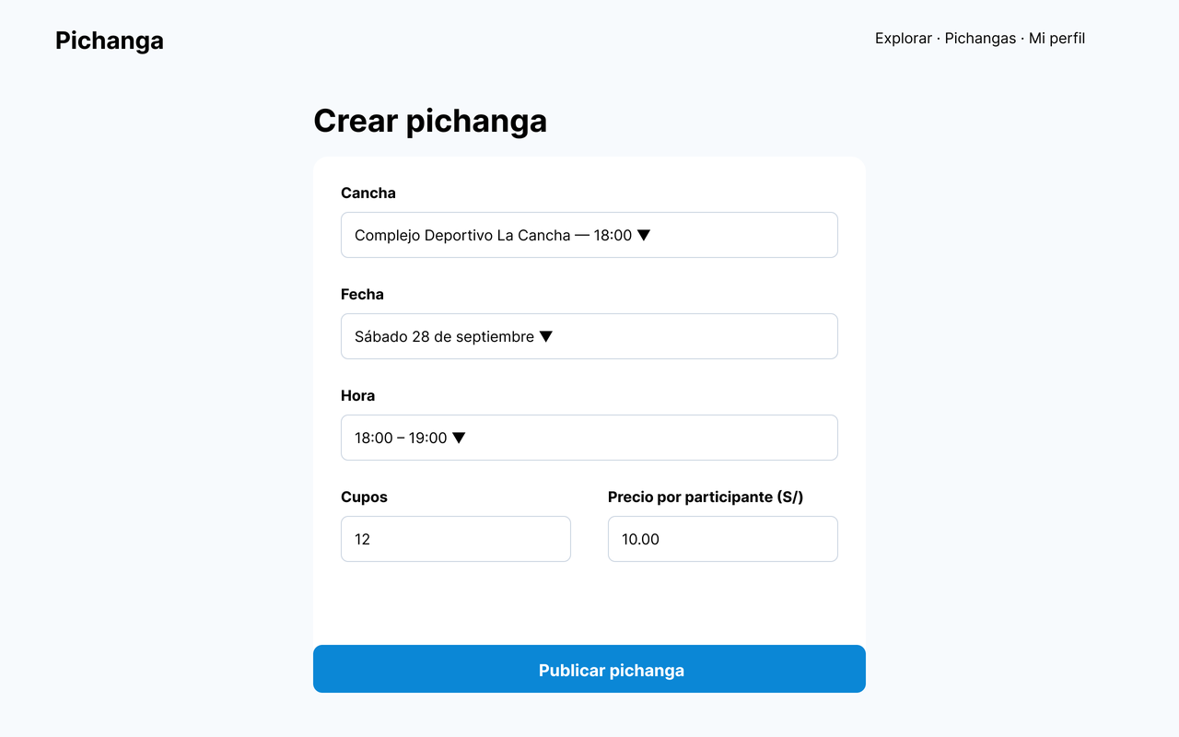
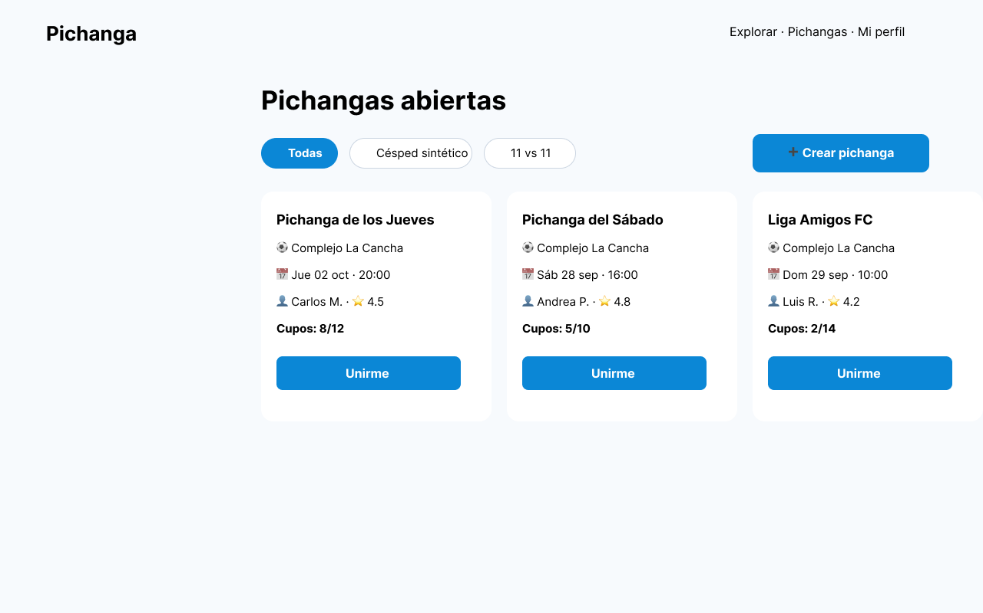
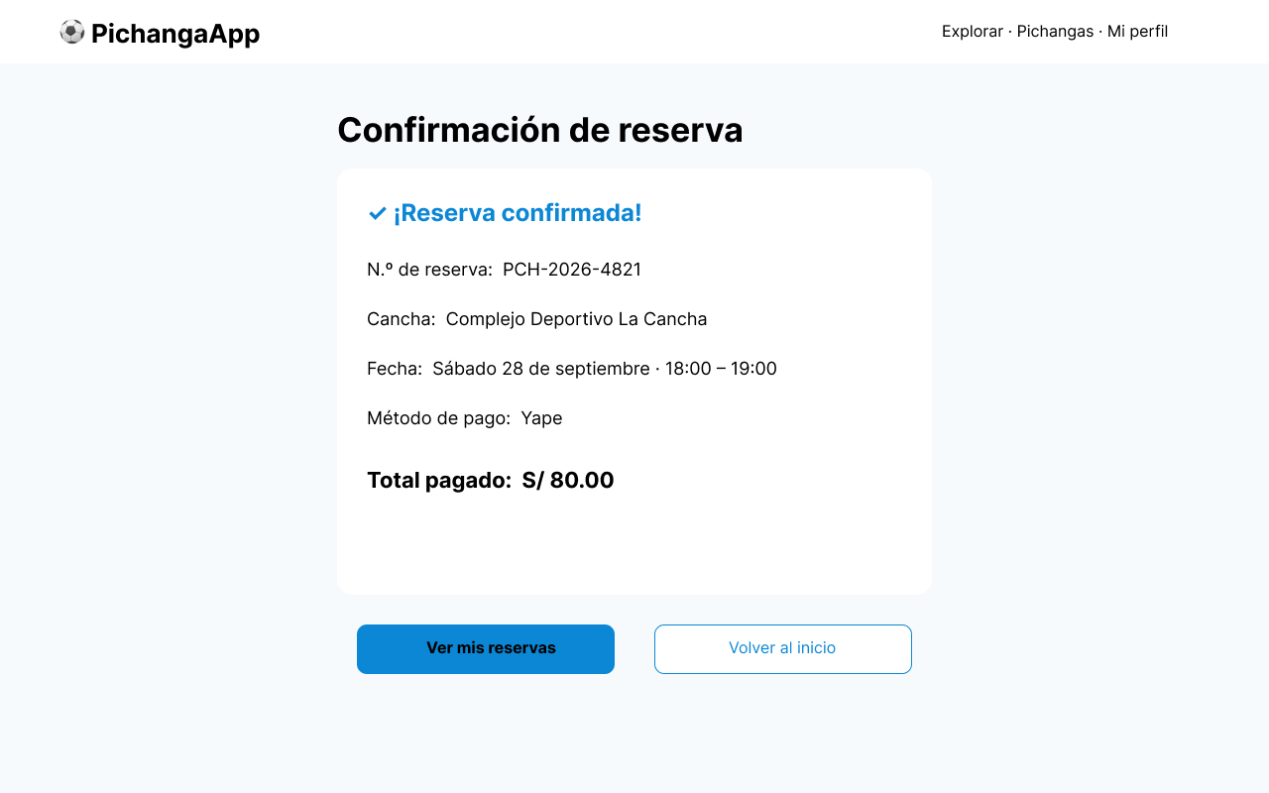
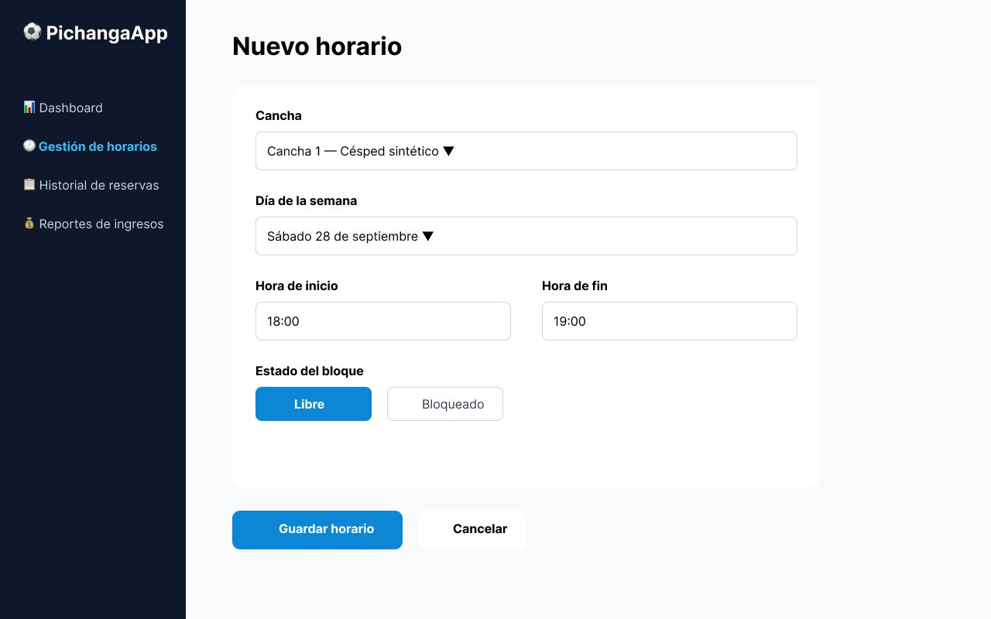
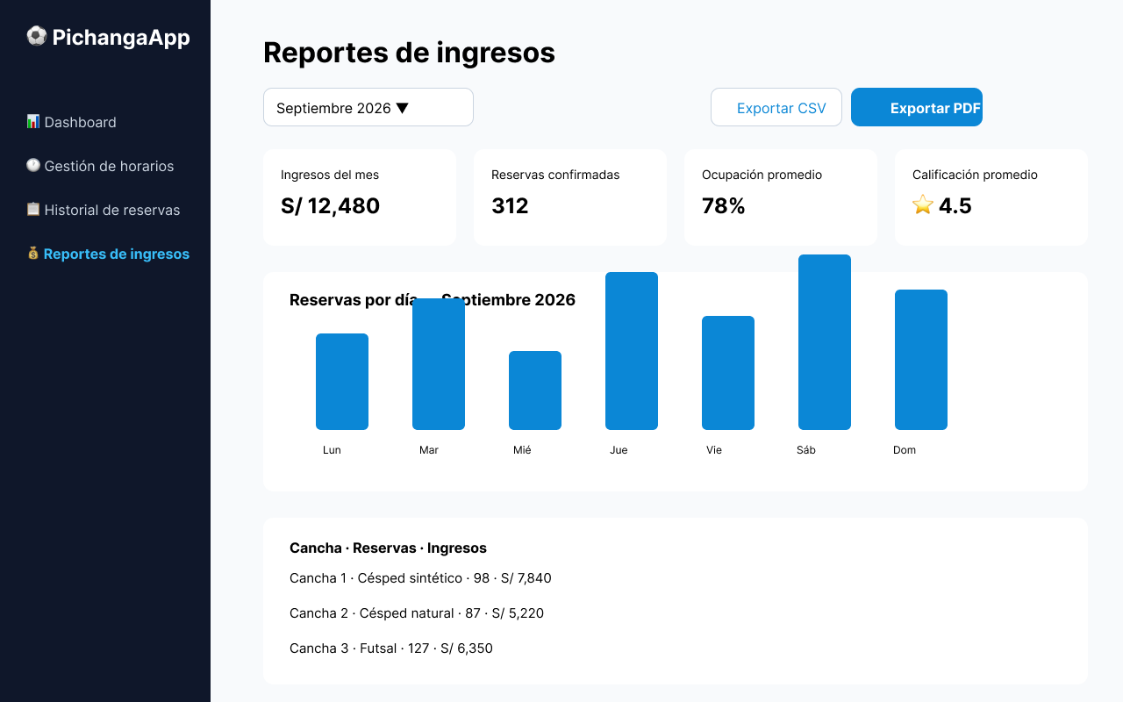
PROTOTIPO
Pantallas nuevas que completan el alcance
Resumen · Crear pichanga · Unirme · Confirmación P1 · Nuevo horario · Reportes (P2)
14

Slide 15
ALCANCE
Matriz de trazabilidad: 100 % cubierto
RF01–RF12 y RNF01–RNF10 cubiertos por pantallas y diseño
RF04
RF05
RF06
RF07
RF08
RF09
Búsqueda y reserva
Pichangas
Pagos
Notificaciones
RF10
RF11
RF12
RNF01–RNF10
Calificaciones
Historial
Panel propietario
Seguridad y RNF
Evidencia directa para el criterio 4 de la rúbrica (prototipo que cubre el 100 % del alcance).
15

Slide 16
RECURSOS
Presupuesto: S/ 27,384 de S/ 30,000
TOTAL
S/ 27,384
Margen frente al límite:
S/ 2,616
S/ 18.144
S/ 1.600
S/ 840
S/ 800
S/ 2.000
S/ 3.000
S/ 1.000
Recursos humanos
Infraestructura y hosting
Herramientas y licencias
Integraciones y pasarelas
Marketing y lanzamiento
Contingencia
Capacitación y soporte
16

Slide 17
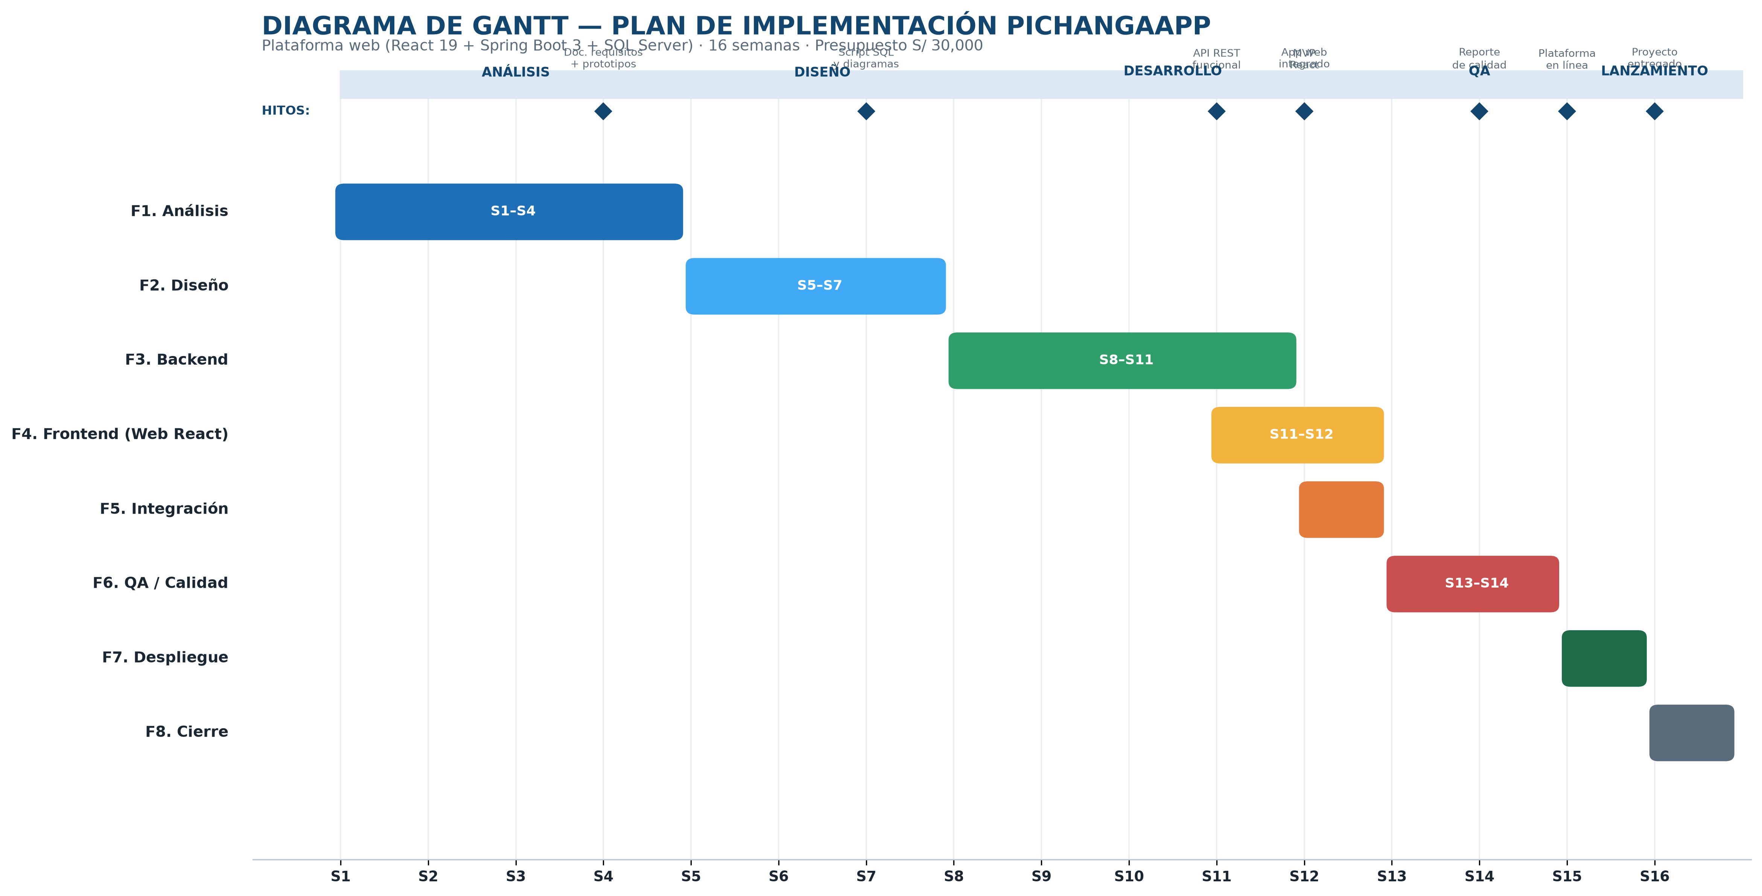
CRONOGRAMA
Diagrama de Gantt — 16 semanas
17

Slide 18
EL EQUIPO
Cinco roles, un objetivo
Marizza
Segundo T.
Juan F.
Erick
Jairo S.
Líder y backend
Backend
Frontend
Frontend
Calidad y documentación
Arquitectura
autenticación
reservas
Canchas
pagos
pichangas
Búsqueda
catálogo
detalle
Dashboard
reportes
perfil
Pruebas
docs
integraciones
18

Slide 19
¡Gracias!
PichangaApp — La cancha que buscas, a un clic de distancia.
100 % del alcance cubierto · ≥50 % Java · listo para sustentación
Curso Integrador I: Sistemas Software

